Slide 1
Présentation DWWM

Slide 2
Qui suis-je?
EL HANTI Fouad 30 ans
Conducteur de travaux FTTH
En transition professionnelle

Slide 3
Sommaire
Qui suis-je?
Genèse du projet
Vue d’ensemble du marché
Stratégie de croissance
Résumé

Slide 4
Genèse du projet
Création d’un site internet de E-commerce pour la marque YOUNGBRIGHTHING
Marque d’un ami crée en 2018
En remplacement du site actuel utilisant Shopify

Slide 5
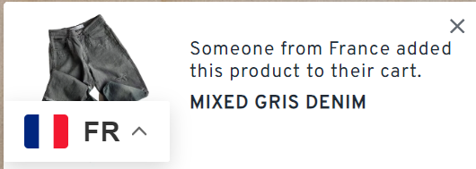
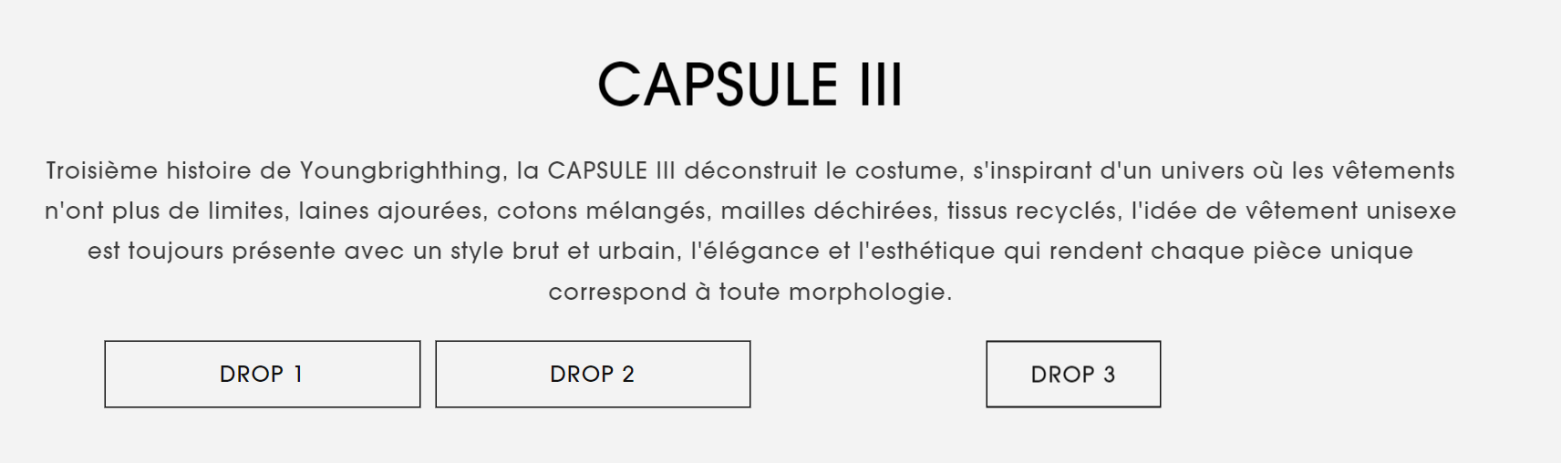
Inconvenant du site précédant
Publicité intrusive
Bug d’affichage

Slide 6
Cahier des charges
Site de E-commerce avec inscription obligatoire pour toute commande
Direction artistique simple et minimalise avec couleurs neutre
Accès direct à la dernière collection

Slide 7
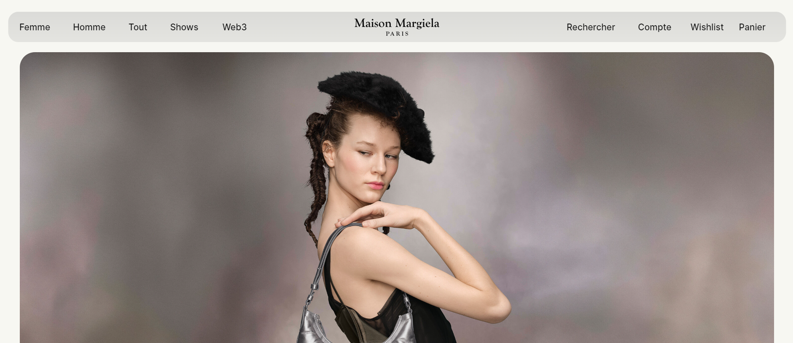
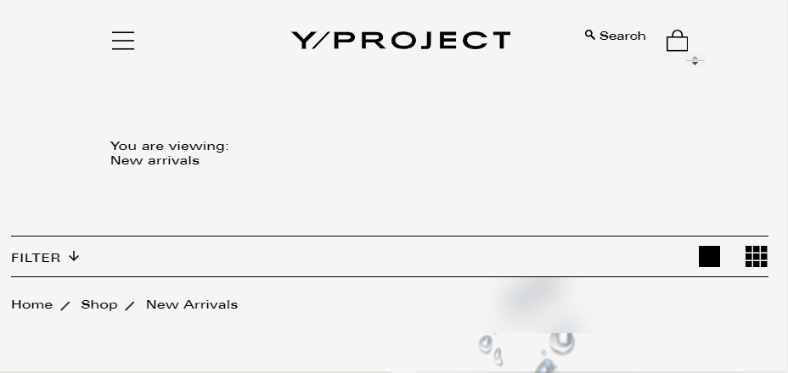
Inspiration

Slide 8
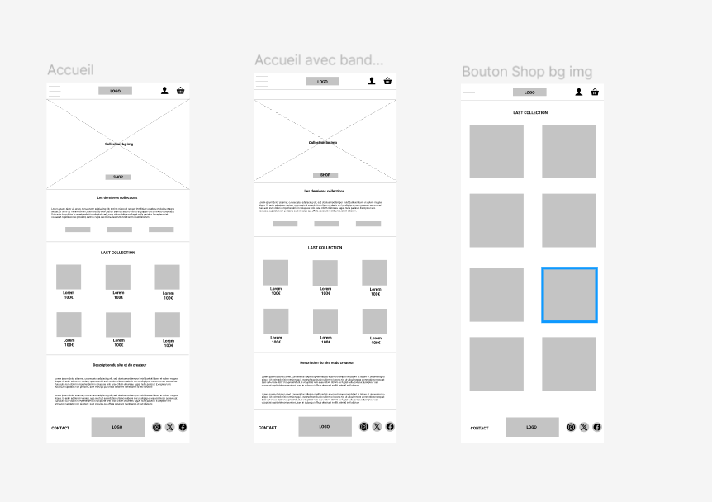
Wireframes

Slide 9

Langage utilisés
Front-end
Back-end

Slide 10



Outils utilisés

Slide 12
Cahier des charges
Productivité accrue
Intégration transparente
Expérience utilisateur améliorée
Extensibilité pour une croissance future
Apprentissage convivial

Slide 13

vue d’ensemble du marché

Slide 14

comparaison de marché
Se distingue sur le marché
Fonctionnalités innovantes
Fournit une solution unique
Edge sur les concurrents
Conception axée sur l’utilisateur
Hiérarchise l’expérience utilisateur

Slide 15
paysage concurrentiel
Forte présence sur le marché
Positionné en tant que leader du marché
Tirer parti d’une infrastructure robuste
Équipe dédiée d’experts
Meilleures performances que les concurrents
Bonne reconnaissance du nom de la marque
Besoin :
Plus d’agilité et d’adaptabilité
Un avantage concurrentiel plus fort
Capacité à s’adapter rapidement
Gardez une longueur d’avance
Améliorer en permanence les offres
Intégrer les commentaires des utilisateurs

Slide 16
stratégie de croissance
Développer la portée du marché par le biais de partenariats stratégiques
Améliorer les fonctionnalités du produit en fonction des commentaires des utilisateurs
Explorer les opportunités de marché international
Développer
Favoriser la croissance collaborative
Améliorer
Garantir une expérience personnalisée et axée sur l’utilisateur
Explorer
Tirer parti des marchés mondiaux émergents

Slide 17
traction
Lancement du produit
Introduction réussie de notre produit sur le marché
Jalon de 10 000 utilisateurs
Base d’utilisateurs importante, indiquant une demande croissante
Partenariat stratégique
Développement de la présence et des fonctionnalités sur le marché
Jalon | Trimestre
Lancement du produit | T1
Jalon de 10 000 utilisateurs | T2
Partenariat stratégique | T3
Lancement de la campagne | T4

Slide 18
finances
Trimestre | Chiffre d’affaires (€) | Dépenses (€) | Bénéfice net (€)
T1 | 200 000 € | 150 000 € | 50 000 €
T2 | 300 000 € | 200 000 € | 100 000 €
T3 | 400 000 € | 250 000 € | 150 000 €
T4 | 300 000 € | 200 000 € | 100 000 €

Slide 19
résumé
Avec ce produit, Adatum Corporation est positionné pour réussir sur le marché dynamique.
En nous concentrant sur l’innovation, l’expérience utilisateur et la croissance stratégique, nous prévoyons d’atteindre de nouveaux sommets au cours de l’année à venir.
Notre engagement envers la satisfaction des utilisateurs souligne tous les aspects de nos opérations.
Positionnement du marché fort
Stratégie de croissance robuste
Développement de produits innovants
Engagement vis-à-vis de la satisfaction des utilisateurs

Slide 20
merci
Rémi Morris
remi@adatum.com
www.adatum.com

